Slide 1
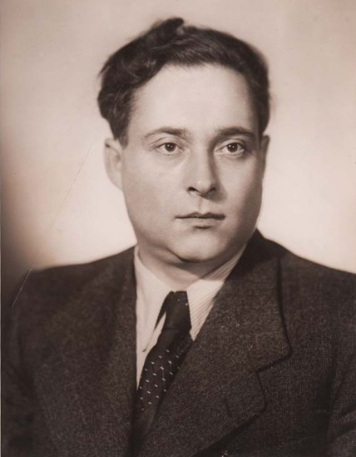
14 января - день рождения известного советского писателя Анатолия Наумовича Рыбакова.

Slide 2
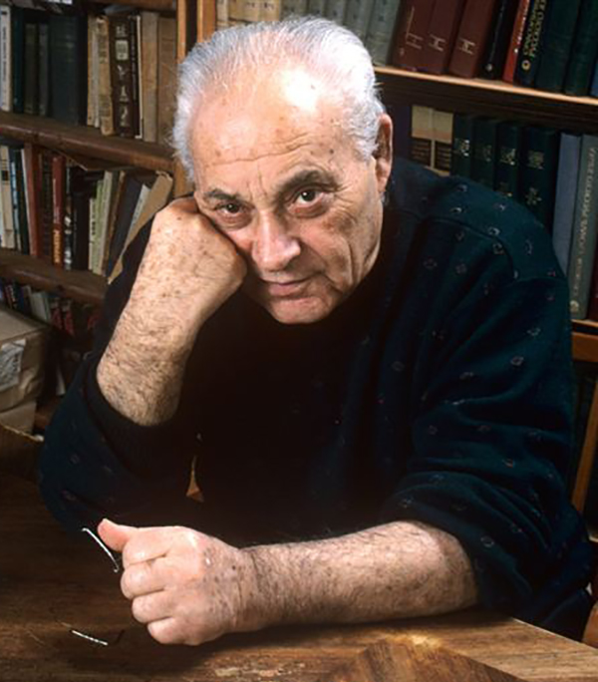
На протяжении более 50 лет он был, наверное, единственным настоящим русским автором бестселлеров. Не зря американцы в свое время поместили его портрет на обложке журнала «Time»

Slide 3
Биография Рыбакова, по сути, та же, что у Солженицына, разве что в другой последовательности. Арест, ссылка, война.
Анатолий родился на Украине в семье инженера. С 1918 г. жил в Москве, где окончил школу и поступил в Московский институт инженеров транспорта.
5 ноября 1933 г., будучи студентом, был арестован и осужден по статье «контрреволюционная агитация и пропаганда» на три года ссылки. После окончания ссылки скитался по стране, работал шофером, слесарем...

Slide 4
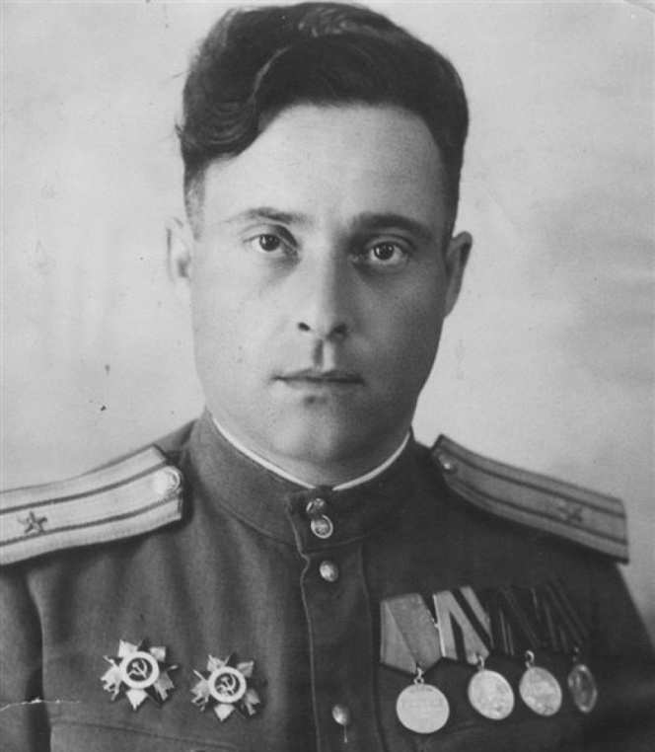
Прошёл всю войну — от обороны Москвы до штурма Берлина. Начал рядовым, закончил в звании гвардии инженер-майора. Осенью 1945 г. «За проявленное отличие в боях с немецко-фашистскими захватчиками» был признан не имеющим судимости. Но полностью реабилитирован только в 1960-м.

Slide 5
Литературный дебют Рыбакова состоялся, когда ему было 37 лет. «Кортик», «Приключения Кроша», «Бронзовая птица» - этими произведениями наслаждались школьники нескольких поколений. Свежесть чувств, острота переживаний, манящие тайны, пионерская романтика, запутанные дворы Арбата… Все эти повести стали, своего рода, классикой юношеского чтения и впоследствии были экранизированы.

Slide 6
Но вот в 1978 г. выходит роман «Тяжелый песок», который можно было сравнить с эффектом разорвавшейся бомбы. Это первый (и, пожалуй, единственный такого масштаба) роман на еврейскую тему, который читался как откровение, особенно на фоне эмиграции евреев и антисионистской пропаганды. Книга повествует о жизни еврейской семьи в 1910-1940-х годах в одном из многонациональных городков Западной Украины, о яркой и всепреодолевающей любви, пронесенной через десятилетия, о трагедии Холокоста и мужестве Сопротивления.

Slide 7
Но мировую славу и статус одного из символов перестройки Рыбакову принесла автобиографическая трилогия о войне, коммунистическом терроре и ссылке — «Дети Арбата», «Страх» и «Прах и пепел». Судя по всему, своей главной книгой Рыбаков считал именно «Детей Арбата».
В этом автобиографическом произведении писатель рассказал о жизни людей в 1930-е годы, о сталинских репрессиях, о тоталитарной власти и описал уникальный феномен сталинизма.

Slide 8
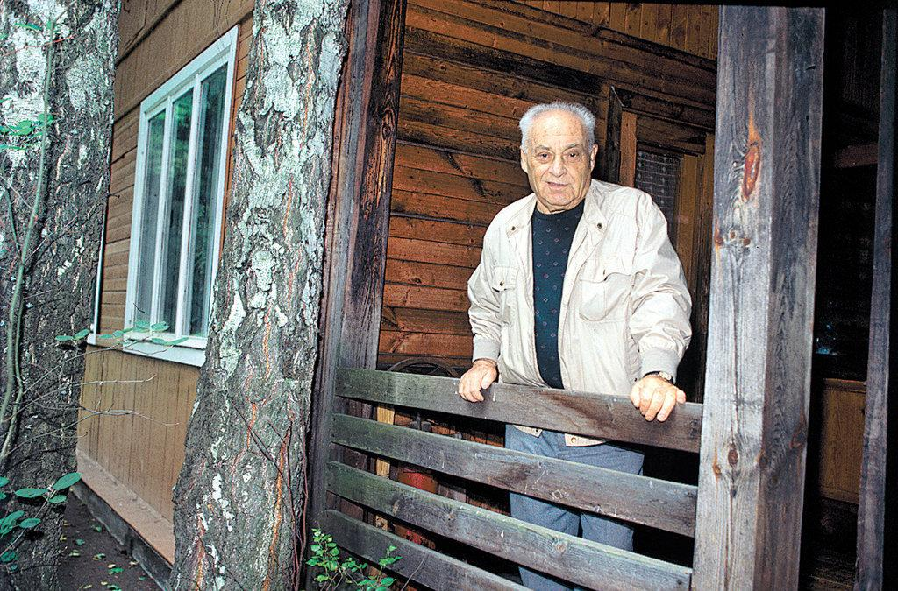
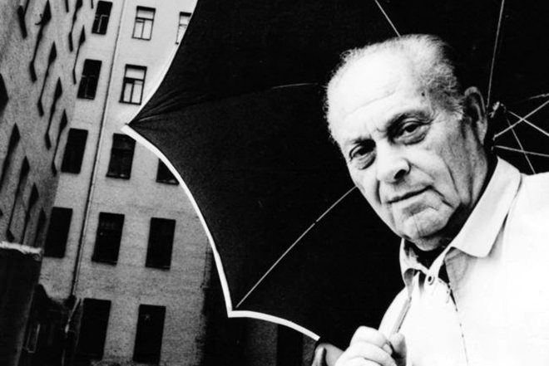
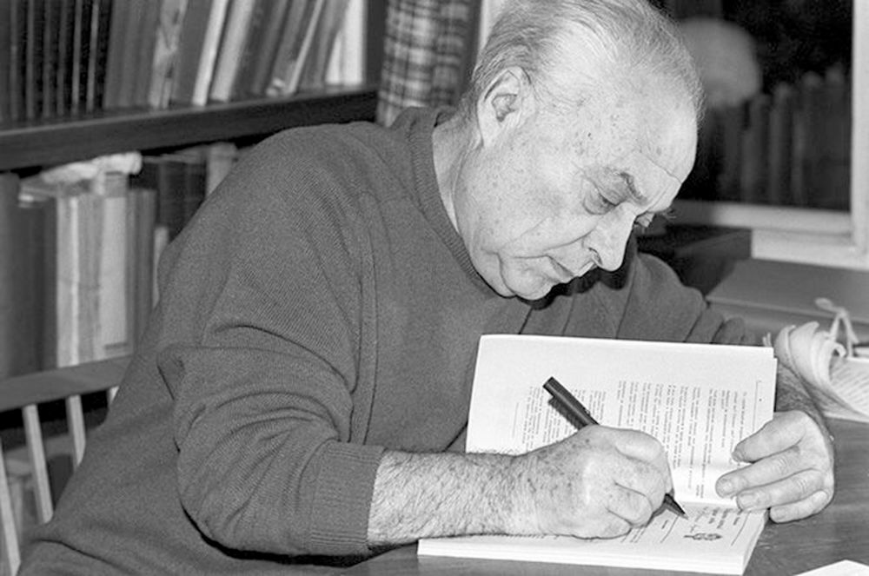
Анатолий Наумович Рыбаков - автор 14 романов и повестей. Его книги изданы в 52 странах, общим тиражом более 20 миллионов экземпляров.

Slide 9
Книги Рыбакова популярны не только в России, но и далеко за ее пределами. Его произведения вышли в более чем пятидесяти странах. Несмотря на то, что после развала СССР писатель уехал в Америку, он часто приезжал в Россию и принимал активное участие не только в литературной, но и в общественной жизни страны.

Slide 10
«Потребность совершать добро, слава Богу, неискоренима в человеке, и его надо совершать, и даже без оглядки»
Анатолий Рыбаков (Дети Арбата)

